Slide 1




Chào mừng quý thầy cô về dự giờ lớp 3M
Môn : Toán
Giáo viên : Trần Thị Xuân Huy

Slide 2

CHUYỀN HOA

Slide 3
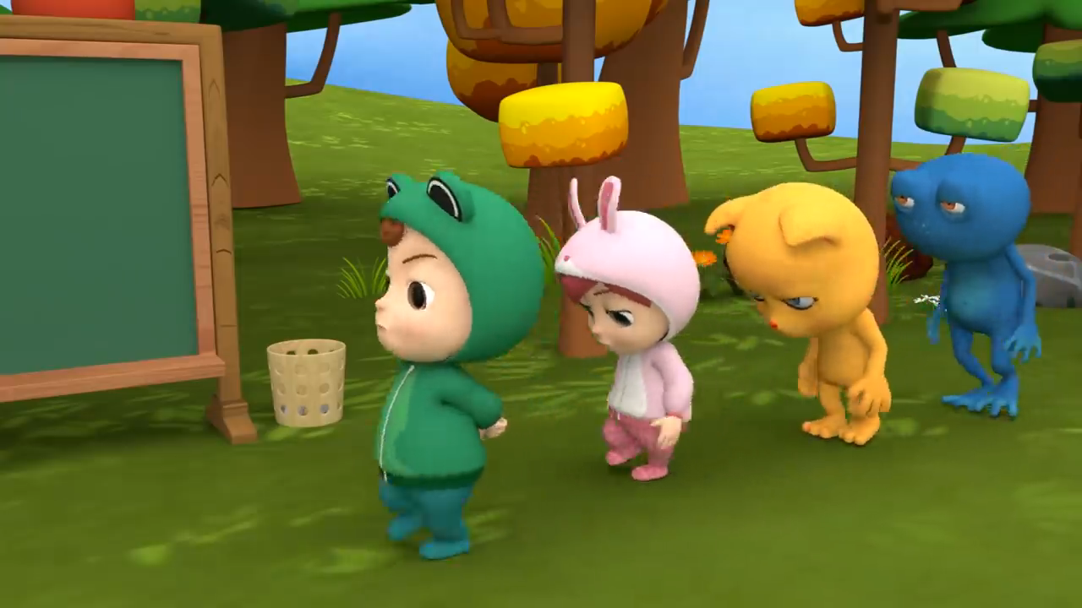

CHUYỀN QUÀ

Slide 4
Đặt tính rồi tính
675 312
+
547 234
+

Slide 5
Đặt tính rồi tính
675
312
547
234
+
+
987
781

Slide 6
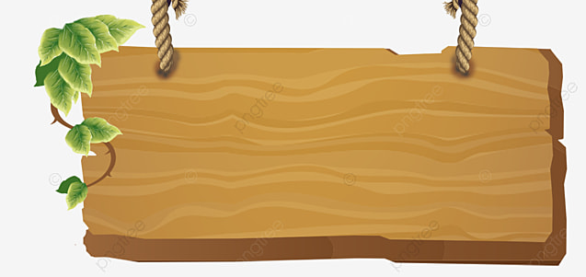

Chủ điểm: MỪNG ĐẢNG MỪNG XUÂN
Thứ tư ngày 19 tháng 02 năm 2025
TOÁN

Slide 7

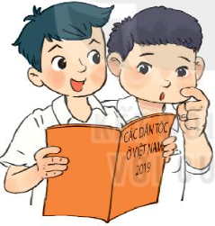

Hai dân tộc đó có tất cả bao nhiêu người?
Việt Nam có 54 dân tộc anh em.
Dân tộc Cống có 2 729 người, dân tộc Lô Lô có 4 827 người
2 729 + 4 827 = ?
2 729
4 827
9 cộng 7 bằng 16, viết 6 nhớ 1
+
2 thêm 1 bằng 3; 3 cộng 2 bằng 5, viết 5
7
5
6
5
7 cộng 8 bằng 15; viết 5 nhớ 1
2 thêm 1 bằng 3; 3 cộng 4 bằng 7, viết 7
2 729 + 4 827 = 7 556

Slide 8
1
Tính
6 428
3 481
2 576
4 518
6 307
826
837
524
+
+
+
+
9 909 7 094
7 133 1 361

Slide 9

Đặt tính rồi tính
3 628 + 4 845
4 252 + 5 284
3 847 + 635
3 628
4 845
4 252
5 284
3 847
635
+
+
+
8 473
9 536
4 482

Slide 10
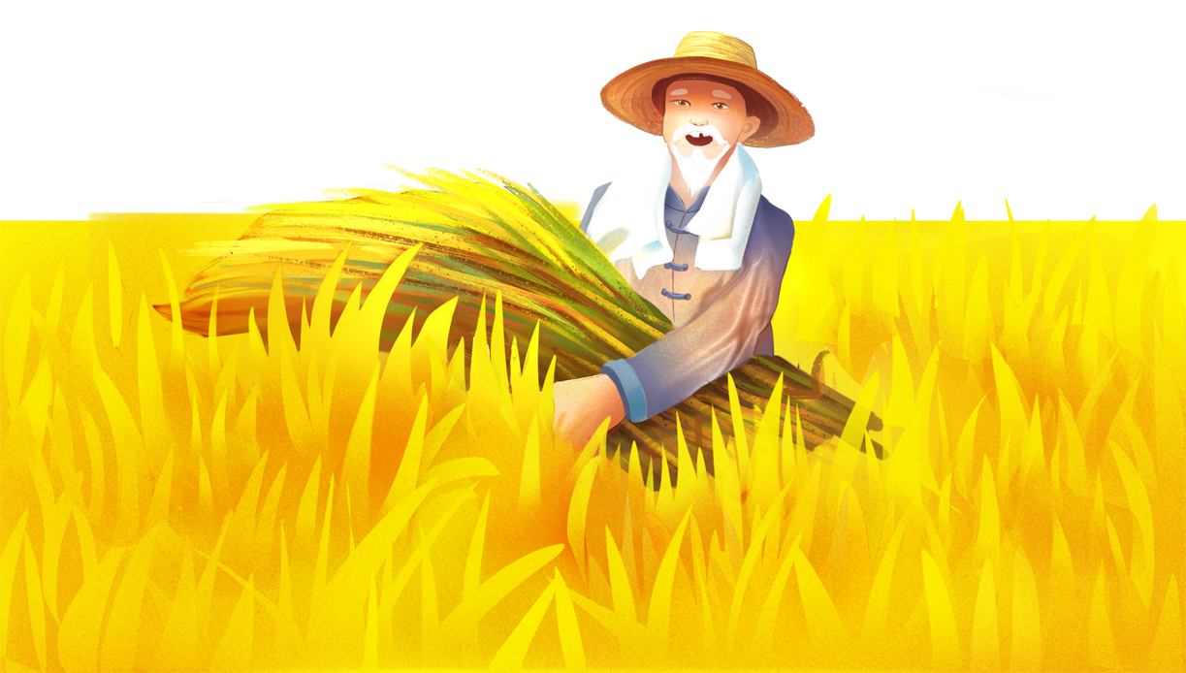
3. Vụ mùa năm nay, bác Hùng thu hoạch được 2 530 kg thóc, bác Dương thu hoạch được nhiều hơn bác Hùng 550 kg thóc. Hỏi vụ mùa năm nay bác Dương thu hoạch được bao nhiêu ki – lô – gam thóc?
Bài giải
Vụ mùa năm nay, bác Dương thu hoạch được số ki – lô – gam thóc là:
2 530 + 550 = 3 080 (kg)
Đáp số: 3 080 kg thóc

Slide 11
Vận dụng

Slide 12
3558
4627
8185
+
A. S ai B. Đúng
0
1
2
3
5
4
6
7
Hết giờ

Slide 13
3558
4627
8185
+
A. S ai B. Đúng

Slide 14
637 1459 7829
+
A. S ai B. Đúng
0
1
2
3
5
4
6
7
Hết giờ

Slide 15
637 1459 7829
+
A. S ai B. Đúng

Slide 16
2315 1879 4184
+
A. S ai B. Đúng
0
1
2
3
5
4
6
7
Hết giờ

Slide 17
2315 1879 4184
+
A. S ai B. Đúng

Slide 18
2315 1879 4184
+
A. S ai B. Đúng

Slide 19


